Slide 1























Муниципальное автономное дошкольное образовательное учреждение
Города Нижневартовска детский сад №52 «Самолётик»
Бакулина Дина Валериевна
Воспитатель высшей квалификационной категории

Slide 2
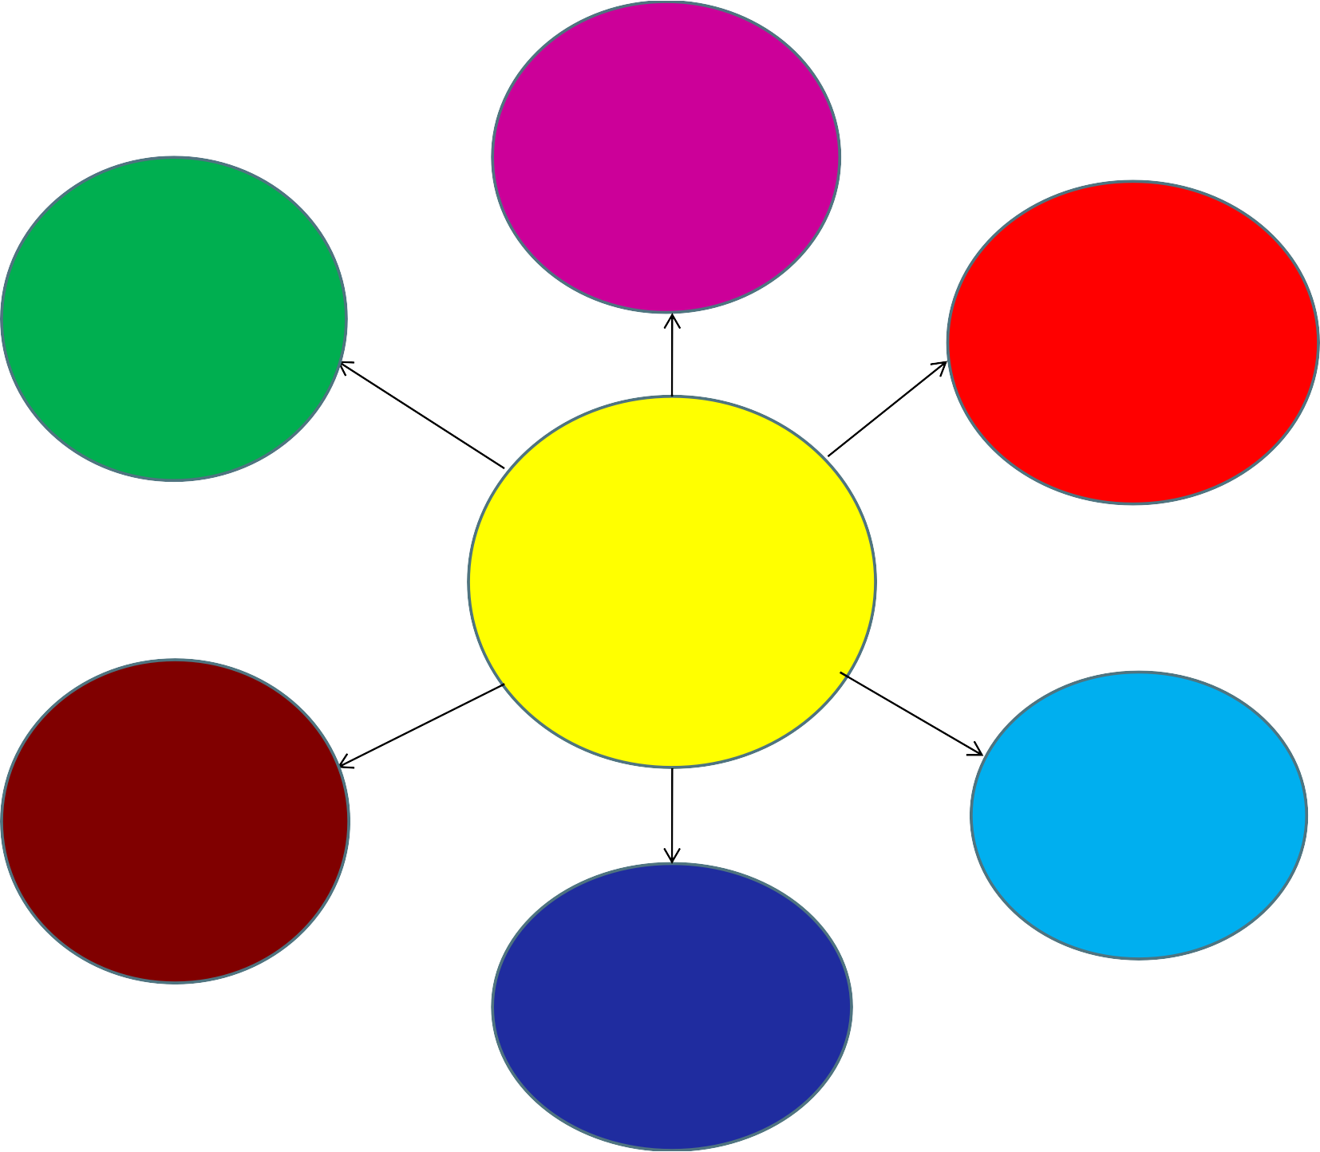
Коррекционная работа с детьми с ограниченными возможностями здоровья
Образовательная деятельность: использование технологий обучения ЗОЖ
Оздоровительная работа: использование оздоровительных технологий
МОДЕЛЬ ФОРМИРОВАНИЯ
ЗОЖ
Организация предметно – развивающей среды
Работа с родителями
Взаимодействие с медицинским персоналом

Slide 3



МОДЕЛЬ ВКЛЮЧАЕТ В
СЕБЯ:
ЦЕЛЬ: Сохранение и укрепление здоровья детей,
формирование у них привычки к ЗОЖ.
ЗАДАЧИ:
профилактика заболеваний, укрепление здоровья
дошкольника.
создание условий для достижения оптимального
уровня двигательной активности детей в соответствии с их возрастными и индивидуальными особенностями
формирование культурно – гигиенических и бытовых
навыков.
воспитывать бережное отношение к своему здоровью
и здоровью окружающих.

Slide 4




физ- ые занятия, бассейн
ПУТИ
РЕАЛИЗАЦИИ:
занятия по валеологии
беседы
использ.
ИКТ
дидакт. игры
Образовательная деятельность: обучения ЗОЖ
чтение худ. и познав. лит-ры
рассм. иллюст.
индив. работа
сюж.- рол. игры
самост. деят. детей
трудовая деят-ть
моделиро вание
ситуаций
игры – забавы (развлечения, представления)
подв. игры

Slide 5



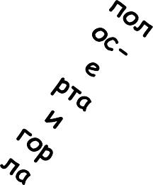




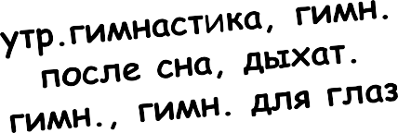







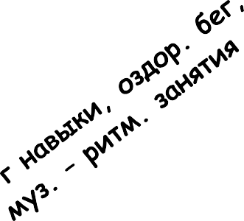

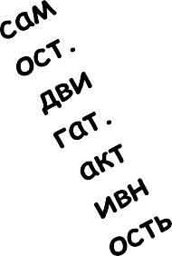

ФОРМЫ
РЕАЛИЗАЦИИ:
Оздоровительная
работа:
использование оздоровительных технологий
фи з. ми ну тк и

Slide 6
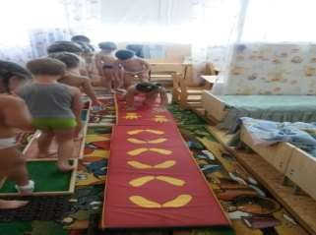
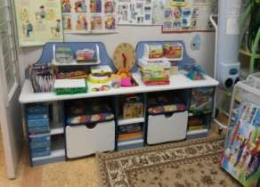
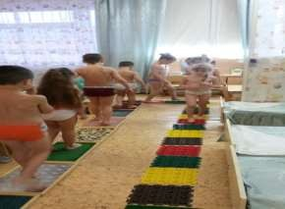
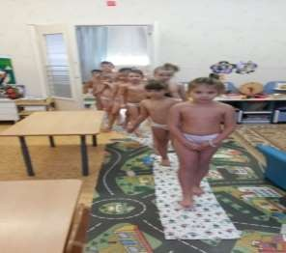
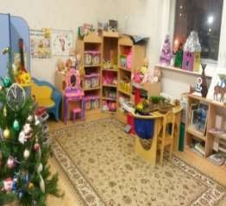
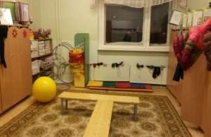
Организация предметно – развивающей среды

Slide 7


Коррекционная работа с детьми с ограниченными возможностями здоровья
Взаимодействие с медицинским персоналом

Slide 8




круглый
стол
анкетиров ание
Консультации,
собрания
семейные
клубы
день открытых
дверей
семинары- практикумы
Работа с
родителями
индив. работа
развлечения, совместные праздники и досуги
буклеты, памятки газеты, папки-
передвижки,
инф. стенды
беседы
фотовыставки, выставки детских работ
мастер - классы

Slide 9
































